Slide 1
计算机科学
数据结构
Warren Ryan
.NET DEV

Slide 2
0 数据结构绪论
1 线性表
2 串
3 栈
目录
4 队列
5 哈希表
CONTENTS
6 树
7 堆
8 图
9 几种常用的特殊结构

Slide 3
00
数据结构绪论

Slide 4
数据结构的概念
定义：数据结构就是研究数据的逻辑结构和物理结构以及它们之间相互关系，并对这种结构定义相应的运算，
而且确保经过这些运算后所得到的新结构仍然是原来的结构类型。直白地说，就是研究数据的存储方
式。
Niklaus Wirth有一句著名的话：Algorithm + Data Structures=Programs，从此句话我们就可以知道数据结构的重要性。
数据结构的意义：若只是存储{1，2.5，”Hello World”}之类的数据，我们显然可以使用int，string等进行存储，假设有那么一组数据，我需要存储老师和学生的姓名，同时学生和老师有一定的对应关系，用数组存储所有的姓名，数据存储是没有问题，但是无法体现数据之间的逻辑关系，后期根本无法使用，显然不明智。
又或者是存储地图上的各个点，很明显，这些数据绝不是使用变量或数组进行存储的，那样对于数据的使用简直是个悲剧。因此数据结构就是专门处理这个问题而存在的

Slide 5
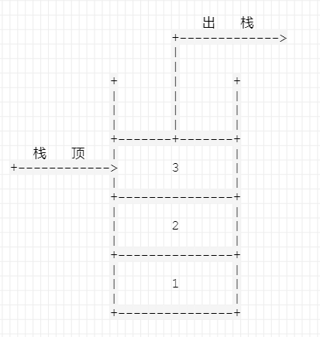
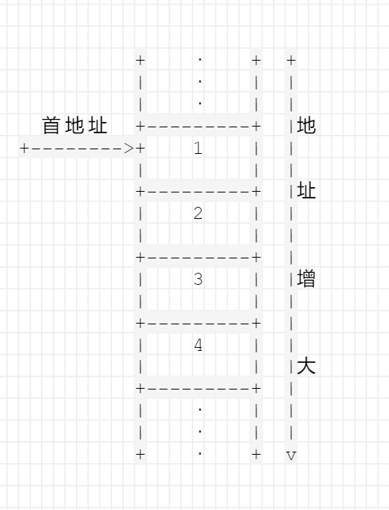
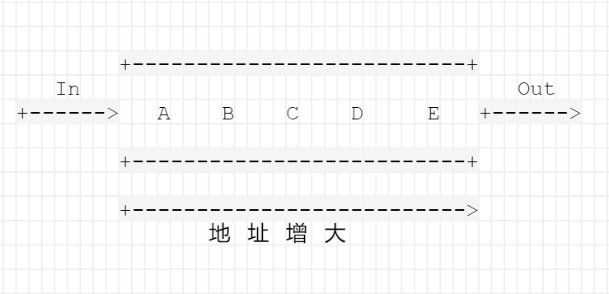
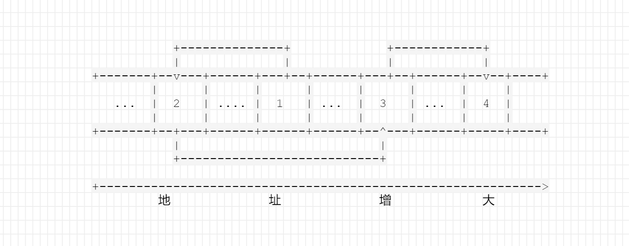
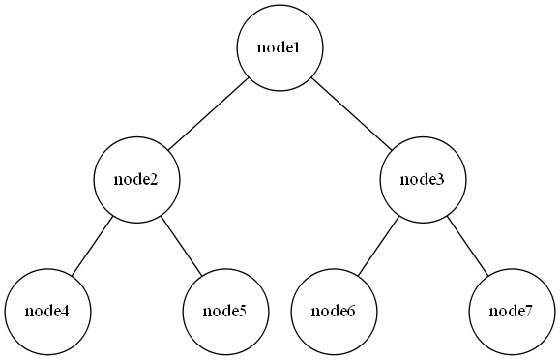
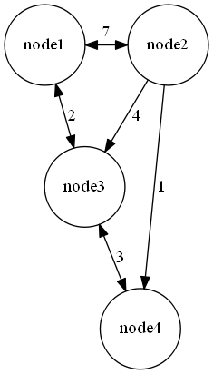
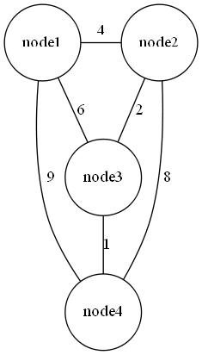
几种常见的简单数据结构
线性结构：
树结构：
图结构：

Slide 6
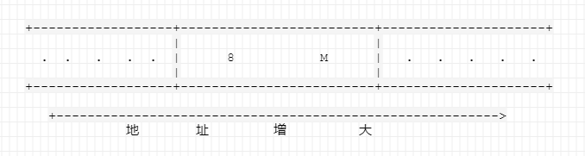
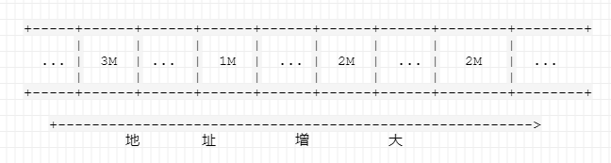
逻辑结构和物理结构
逻辑结构：简单地理解，就是指的数据之间的逻辑关系。假设我们要存储这样的关系图，不仅要
存储数据，还要存储它们之间的关系，两者缺一不可。
物理结构：数据的存储结构，也就是物理结构，指的是数据在物理存储空间上选择集中存放还是分散存放。

Slide 7
感谢观看
THANK YOU FOR WATCHING

Slide 8
01
线性表

Slide 9
线性表定义
定义：全名为线性存储结构，由n个数据特性相同的元素构成的有限序列称为线性表。简单的理解就是，将所
有的数据，用一根绳子串在一起，再存储进物理空间。
存储方式：存储进物理空间的方式有两种，分为集中性存储和离散式存储
顺序存储和链式存储方式：将数据依次存储在连续的整块物理空间中，这种存储结构称为顺序存储结构；数据分散的存储在物理空间中，通过一根线保存着它们之间的逻辑关系，这种存储结构称为链式存储结构
注意：线性表的存储单元要求数据类型必须一致，不能有其他类型元素。
前驱和后继：某一元素的左侧相邻元素称为“直接前驱”，位于此元素左侧的所有元素都统称为“前驱元素”；某一元素的右侧相邻元素称为“直接后继”，位于此元素右侧的所有元素都统称为“后继元素”

Slide 10
感谢聆听
THANK YOU FOR WATCHING

Slide 11
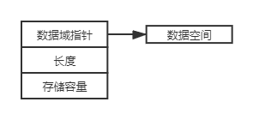
顺序表
定义：顺序表，全名顺序存储结构。顺序表存储数据时，会提前申请一整块足够大小的物理空间，然后将数据依次存储起来，存储时做到数据元素之间不留一丝缝隙。
结构：一个顺序表应当拥有以下几个结构构成：
数据域
长度
存储容量
实际上，顺序表的底层就是一个简单的数组，因此顺序表中的元素是集中存放的。
注意：通常而言，容量都必须要大于实际所需要的数据大小

Slide 12
感谢聆听
THANK YOU FOR WATCHING

Slide 13
单链表
链表定义：链表又称为链式存储结构，用于存储逻辑关系一对一的数据。区别与顺序表的是，链表是离散型存
储，不限制数据的物理存储状态，每个元素存储的位置是随机的。链表由数据和指针共同构成，对
于单链表，结构体只会有一个指向下一个节点的指针Next
数据密度：数据密度指的是在单位空间内，数据本体所占空间和结构体空间的比值，数据密度越高，空间利用
率越高。
特点：对于单链表，数据读取只可以向后读取，无法往回走。删除及添加节点只需要修改指针即可
头节点：永远指向链表的的第一个节点
首元节点：第一个存储了数据的节点

Slide 14
感谢聆听
THANK YOU FOR WATCHING

Slide 15
比较
存储方式不同：顺序表为一次开辟，永久使用，如果不使用动态数组，无论数据有几个，大小恒定
链表则是一次添加一次开辟，每次只需要一个节点的内存，需要时再申请。
空间利用率：顺序表数据密度（1）高于链表，且因为链表的存储位置随机，容易产生小的内存碎片，使得这
些小空间难以被利用
时间复杂度：1.数据的插入、删除、移动而言，顺序表可能涉及到大量元素的迁移和改动，对于链表而言，只
需要修改对应指针即可
2.数据的读取、修改方面，顺序表只要根据索引读取即可，链表需要一个一个向后找。
存储和存取结构不同：顺序表是随机存取结构，链表是顺序存取结构。
顺序表是顺序存储结构，链表是链式存储结构（离散）。

Slide 16
感谢聆听
THANK YOU FOR WATCHING

Slide 17
双向链表

Slide 18
静态链表

Slide 19
练习
注：试在解决方案中完成代码（假若你会C#语言，否则使用其他语言也可）
题1：完成ArrayList的所有题目并通过测试代码。
题2：完成LinkedList的所有题目并通过测试代码。
题3：设计一个系统要求如下，设计一个仓库管理系统，要求

Slide 20
感谢聆听
THANK YOU FOR WATCHING

Slide 21
02
串

Slide 22
感谢聆听
THANK YOU FOR WATCHING

Slide 23
03
栈

Slide 24
感谢聆听
THANK YOU FOR WATCHING

Slide 25
04
队列

Slide 26
感谢聆听
THANK YOU FOR WATCHING

Slide 27
05
哈希表

Slide 28
感谢聆听
THANK YOU FOR WATCHING

Slide 29
06
树

Slide 30
感谢聆听
THANK YOU FOR WATCHING

Slide 31
07
堆结构

Slide 32
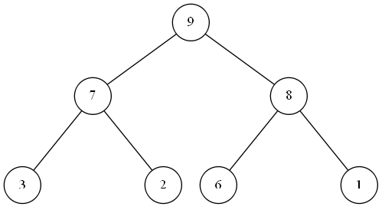
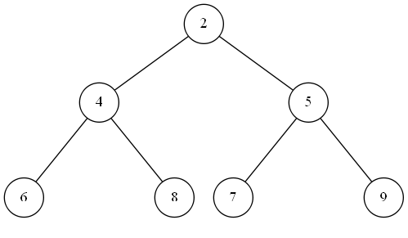
什么是堆
堆的定义：堆是一颗符合特定规则的完全二叉树，其中对于所有的父节点均小于其左右孩子的二叉树我们称为
小根堆（小顶堆），反之则称为大根堆（大顶堆）。
堆化数组：堆化数组即将数组看成是树的层序遍历，且数组对应的完全二叉树符合堆的定义
[9,7,8,3,2,6,1]
大根堆
[2,4,5,6,8,7,9]
小根堆

Slide 33
建堆
Heapify：
自底向上的遍历方式：

Slide 34
堆排序

Slide 35
Top K

Slide 36
感谢聆听
THANK YOU FOR WATCHING

Slide 37
08
图

Slide 38
感谢聆听
THANK YOU FOR WATCHING

Slide 39
09
常用的特殊的几种数据结构

Slide 40
感谢聆听
THANK YOU FOR WATCHING

